Slide 1
Tuschák Róbert,
BME-AUT
Charaf Hassan

Slide 2
A Tanszék története
Forrás: Vajk István, 2011, AUT50

Slide 3
A tanszék születése, 1961
A Különleges villamosgépek és automatika tanszék kettévált.
Munkatársa – többek között - Csáki Frigyes, Frigyes Andor, Tuschák Róbert és Nagy István.
A tanszékvezető Benedikt Ottó meghatározó szerepet játszott a mai SZTAKI egyik elődintézményének az AKI (Automatizálási Kutatóintézet) létrehozásában.
Az újonnan született Automatizálási tanszék a V1 épület) 5. emeletén kapott helyet. Laborjai az épület 4. és 5. emeletén, valamint a K épület alagsorában voltak.
A tanszék munkatársai az alapítás évében 6 főállású oktató: Csáki Frigyes egyetemi tanár, Frigyes Andor egyetemi docens, Csik Gáspár egyetemi adjunktus, tanársegédek Ipsits Imre, Szilágyi Béla, Telkes Zoltán.

Slide 4
Az AUT tanszék alakulása
Csáki 1961-1977
Tuschák 1978-1994
Vajk 1994-2016
Charaf 2016 -
Elméleti
Gyakorlati
Növekedés

Slide 5
1961 – 1977 Csáki korszak
Erről az időszakról Vajk István beszélt

Slide 6
1978 – 1994 Tuschák korszak
1978: A Folyamatszabályozási Tanszék egyetemi tanára és kar aktuális dékánja volt.
Több tanszéki kollega kapta meg az egyetemi feltalálói díj arany fokozatát, a szabadalmak jelentős összegű hasznosítása alapján. A tanszéki kollektíva alkotásaiból kettőt emelnék ki, az országban első személyi számítógépet, az M08X-t és az első mikroprocesszoros hajtásrendszert.
Ebben az időben a tanszék csak az erősáramú szak oktatásában volt érdekelt. A tanszék oktatásában a szabályozástechnika és a teljesítményelektronika területek mellett egyre erősebb szerepet kaptak a korszak legdinamikusabb fejlődő területei, a digitálistechnika és a számítástechnika. Megjelent a robottechnika is a szakoktatásunkban.
A nyolcvanas évek második felében a tanszék egyike volt a Műszaki informatika Szakot létrehozó négy oktatási egységnek. A tanszék részt vett az informatikus képzés alap és szakirányú tárgyainak az oktatásában.
A tanszék építésében négy évtizeden keresztül meghatározó szerepet játszott – az örök második - Ipsits Imre. Tanszékvezetők jöttek-mentek, ő mindvégig maradt. Három tanszékvezetőt is kiszolgált. Évtizedeken keresztül az ipari elektronika és a teljesítményelektronika meghatározó egyénisége volt.

Slide 7
1978 – 1994 Tuschák korszak
A 70-es, 80-as és 90-es években a tanszéken vezetésével folytatott teljesítményelektronikai kutatás-fejlesztési tevékenység irigylésre méltó, országos szinten is kimagasló volt. Kiváló mérnöki alkotások születtek: egyen- és váltóáramú szervóhajtások fejlesztése szerszámgép ipari alkalmazásokra, neutron generátorokhoz középfrekvenciás tápegységek, elektrosztatikus leválasztók, intelligens teljesítményelektronikai rendszerek vagy említhetném az Innovációs Nagydíjas orvosi célú röntgen generátorok családjának a kifejlesztését is.
A teljesítményelektronika mellett az irányítástechnika csoport teljesítményét emelném ki. Keviczky László, mint vezetője ennek a csoportnak nagy mértékben hozzájárult ahhoz, hogy a tanszék tudományos minősítettsége javuljon. Nevéhez kötődik – az akkor ritkaságnak számító - nemzetközi együttműködés elindítása a Minnesotai Egyetemmel, amely NSF-KKI közreműködéssel valósult meg, s lehető tette, hogy számos tanszéki kollega 3-6 hónapot töltsön az USA-ban.
A nyolcvanas évek végén és a kilencvenes évek elején a gazdasági környezet alapvetően megváltozik. Korábbiaktól lényegesen eltérő karrier modellek körvonalazódnak. A mobilis fiatalok jelentős része elhagyja az egyetemet, a tanszéket. A vasfüggöny eltűnése a műszaki életben is gyökeres fordulatokat eredményez, a korábbi nagyipari háttér teljesen összeomlik. A korábbi műszaki kihívások elértéktelenedtek.
A tanszékek között verseny indult a hallgatókért. A hatvanas évektől a négy szakra épülő villamos szaki oktatási rendszerünk átalakul. A kompetenciák és szokás jogok alapján a tanszék részt vett a programozás, a digitális technika, az informatika, az elektronika és a szabályozástechnika oktatásában. Alapképzésünk egységesedett, szakoktatásunk elaprózódott. Lettek A és B modul, majd fő- és mellék-, alfa és béta szakirányok. A 8 főszakirányból az Energiaátalakító rendszerek, az Irányítástechnikai és robotrendszerinformatikai, a Számítógépek rendszer- és alkalmazástechnikája, valamint a Villamosenergia-rendszerek szakirány oktatásában vettünk részt. Az egyik kiadvány szerint 15 mellékszakirányból a tanszék csak kettőben vett részt. A tanszék húzó mellékszakiránya az Alkalmazott informatika mellékszakirány lett.
A műszaki informatika szakon a Programozás alapjai, a Szabályozástechnika, a Számítógép architektúrák és az Operációs rendszerek tárgyak oktatásában közreműködtünk. Az informatikai szakoktatásban marginálisan vettünk részt.
A közösség sikerre valószínűleg segítette, hogy munkatársaink közül egyeseket vezető tisztségekre választottak. Az elmúlt 65 év alatt a tanszék munkatársai közül volt rektor, rektorhelyettes, dékán, dékánhelyettes, voltak az MTA alelnökei, az MTA főtitkára, az MTA felügyelő bizottságának elnöke.

Slide 8
1994 – 2016 Vajk korszak
A Csáki korszak a virágzó elmélettel, a Tuschák korszak meg a virágzó gyakorlattal jellemezhető. De mi következett utána?
Az elmúlt tizenhét év sem volt eseménytelen. Ebben az évben ünnepelhetnék a Bokros csomag túlélésének 30 éves évfordulóját is, amelynek eredményeként a tanszék béralapja reálértében egy év alatt 50 %-kal csökkent.
1996-ban a tanszékbe integrálódik a Gépészmérnöki Kar Elektrotechnika Tanszéke. Ez a tanszék 1951-ben alakult. Olyan kiválóságok vezették mint Taky Ferenc, Lukáts Miklós és Nagy István.
2000-ben a tanszék neve Automatizálási és Alkalmazott Informatikai Tanszékre változik.
2002-ben a tanszék informatika csoportja az I épületbe költözik,
2005-ben az Elektrotechnika csoport az F épületből a V2 épületbe költözik.
2010 mozgalmas év a tanszék életében. A K, a V2 és az I épületben lévő területeinket elhagyva a Q és az I épületbe új helyre költözünk.

Slide 9
Szabályozástechnika
Szoftver
Alkalmazott Informatika
Beágyazott rendszerek
Domainek???
Teljesítmény elektronika
Alkalmazások

Slide 10
Tanszéki jellemzők
65 éves a tanszék
Közepes méretű tanszéktől az egyetem egyik legnagyobb tanszékéig fejlődtünk fel
A kar egyik meghatározó tanszéke
Szinergia a villamos-info-gépész területek között
A tanszék egésze széles spektrumot fed le
A tanszék a sok változás ellenére stabilan működik, követi a gyors technológiai változást.

Slide 11
Tuschák idézet
„Egy tanszék fejlődése hasonlít az emberi élet fejlődéséhez.”
Remélem a tanszék fejlődése nem az évszakok változását követi, a tavasz-nyár-ősz után remélhetően nem a tél érkezik. De ennél a hasonlatnál legalább van remény, a tél után újra tavasz lesz.

Slide 12
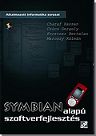







Alkalmazott Informatika sorozat

Slide 13




Könyvfejezetek

Slide 14
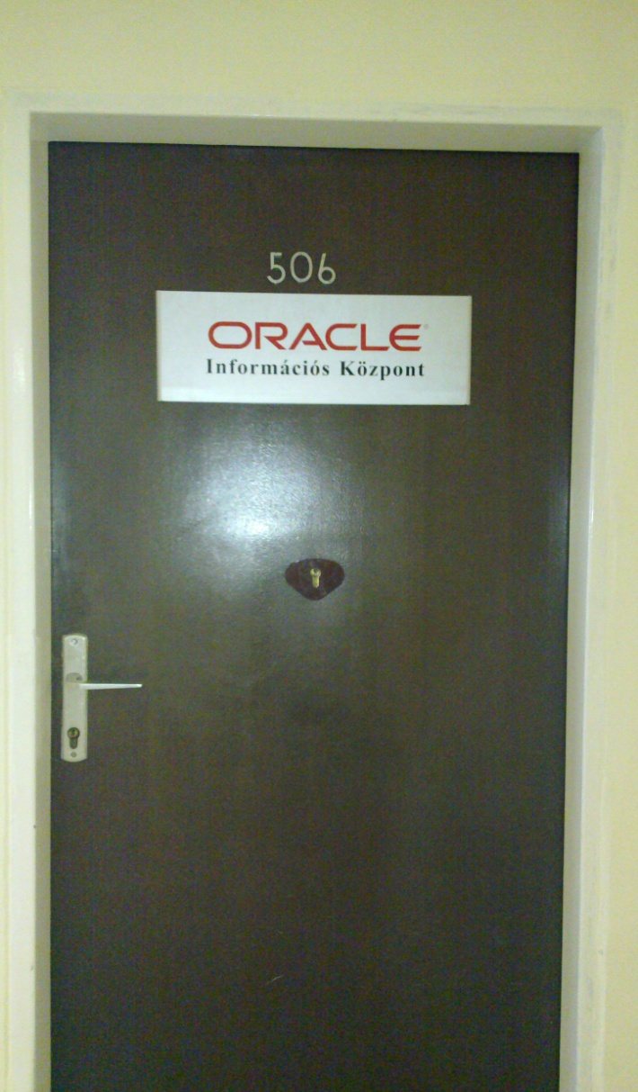
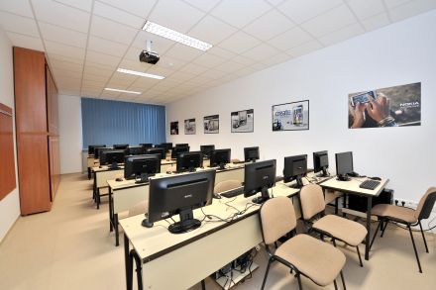
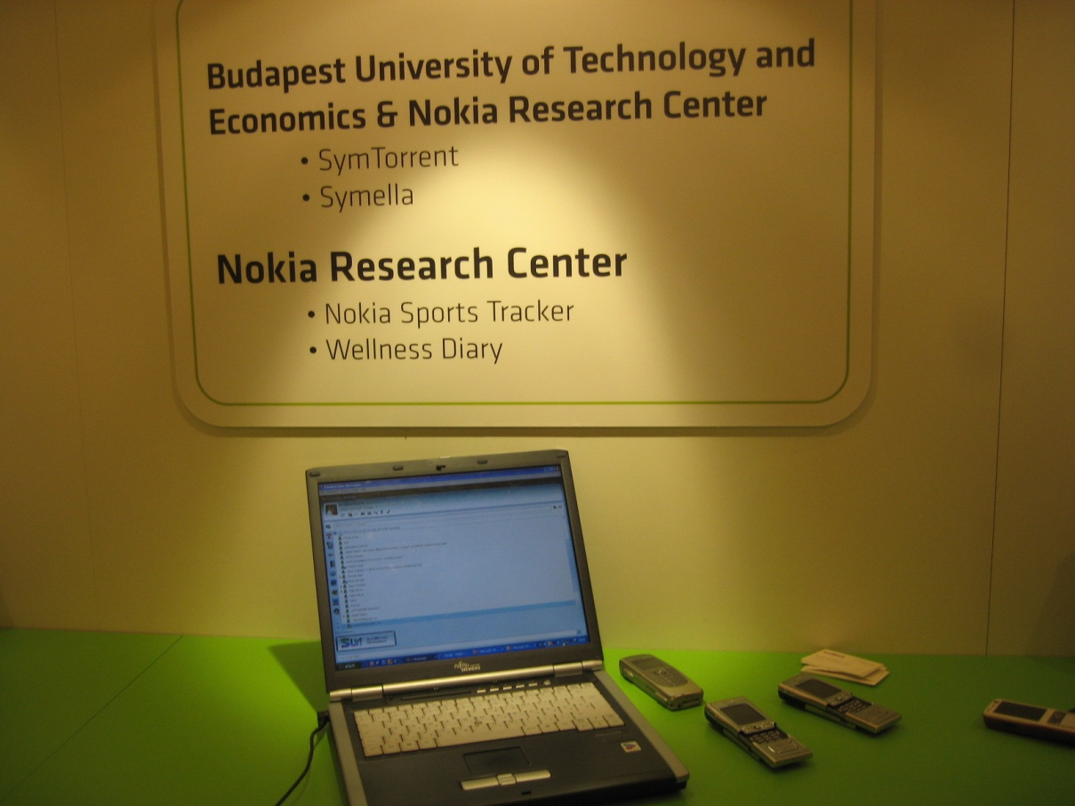
Ipari támogatással felszerelt Laborok

Slide 15
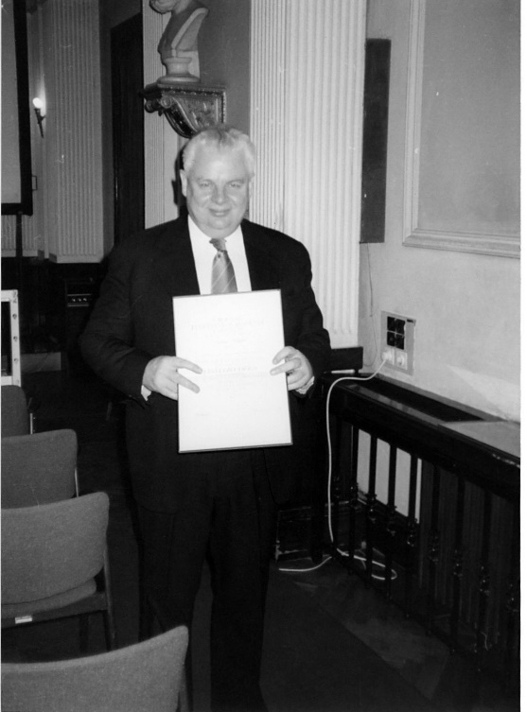
Vissza a Tuschákhoz

Slide 16
Tuschák: a Kar 50. születésnapján
Függetlenül a politikai indíttatástól a Villamosmérnöki Kar létrehozása indokolt volt. A műszaki fejlődés előre vetítette az elektrotechnika térhódítását. Magyarországon 1949 előtt nem lehetett villamosmérnöki oklevelet szerezni, pedig az ország villamos ipara már több évtizedes múltra tekinthetett vissza és világhírű műszaki eredményekkel dicsekedhetett.

Slide 17
Tuschák: a Kar 50. születésnapján
1949-ben az egyetemeknek főleg oktatási szerepet szántak, az alap ill. az alkalmazott kutatás letéteményesei a kutatóintézetek lettek. A tudományos fokozatok adományozása csakúgy mint a tudományos utánpótlás nevelése, az aspirantúra keretében az egyetemektől függetlenné vált. Az ötvenes évek fejlesztése döntően oktatáscentrikus volt, ami sokszor torzulásokat okozott a belső értékrendekben. A hatvanas években egyre nyilvánvalóbbá válik, hogy az egyetem lényege a kutatás és az oktatás szerves egysége. A kutatás nélküli egyetem szakiskolává válik.

Slide 18
Tuschák: a Kar 50. születésnapján
A múlt felidézésekor hálával és kegyelettel emlékezünk azokra a kollégáinkra, akik nem érték meg a mai évfordulót. Kevesen vagyunk már, akinek a kezdethez még személyes élményei fűződnek. Nem csak az alapító tanszékvezetők zöme , hanem sokszor a következő generációs utódaik sincsenek már az élők sorában. 50 év alatt a magyar villamos szakma színe java közreműködött az oktatásban.

Slide 19
Tuschák: az AUT 50. születésnapján
Schnell a született szervező, a széles horizontú fejlesztés kedvelője, aki nehezen viselte, ha valami nem működött professzionálisan. Frigyes a megzabolázhatatlan művész, a gondolat, az egyéni intuíció embere, akinek meglátásait és megérzéseit az idő legtöbbször igazolta. Mint Ferencsiknél tanult karmester még igyekezett belénk plántálni a zenei műveltség elemeit is. Szerénytelenség, hogy magamat is említem, de tagja voltam ennek a körnek. Én képviseltem a realizmus fékjét, a földhözragadt kompromisszumkereső, akinek gyakori mit, miért és hogyan kérdései próbálták féken tartani a felhők lovagjait között.

Slide 20
Tuschák: az AUT 50. születésnapján
Összességében nem voltunk a szeressük egymást gyerekek klubja. Az ember jó és kevésbé jó tulajdonságai itt is rendre megjelentek. Az életutak elágaztak, de végül valamilyen formában mindenki hozzájárult a hajdani közös célok megvalósulásához.
Most már csak én vagyok életben közülük, ezért volt az én tisztem egy pillanatra fellebbenteni a múlt fátyolát. Ha a többiek valahol hallanak, biztosan egyetértenek, amikor úgy köszönök el a nevükben is:
Köszönjük élet áldomásidat
Ez jó mulatság, férfimunka volt

Slide 21
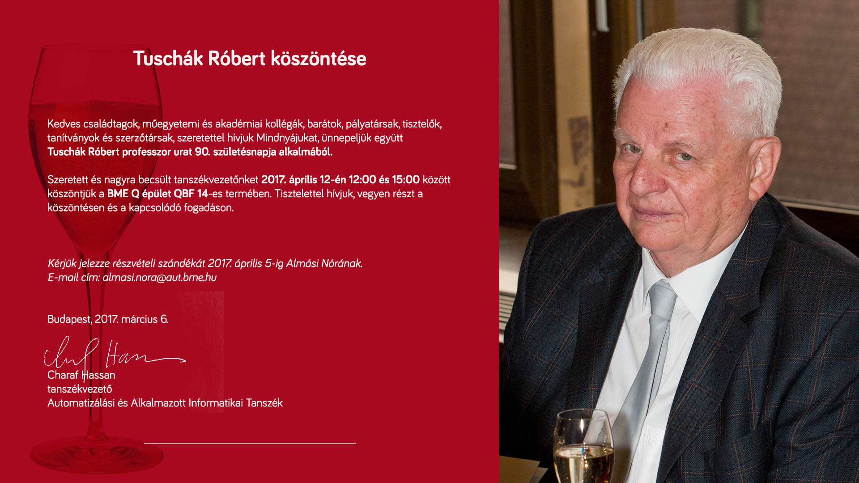
A 90. születésnap

Slide 22
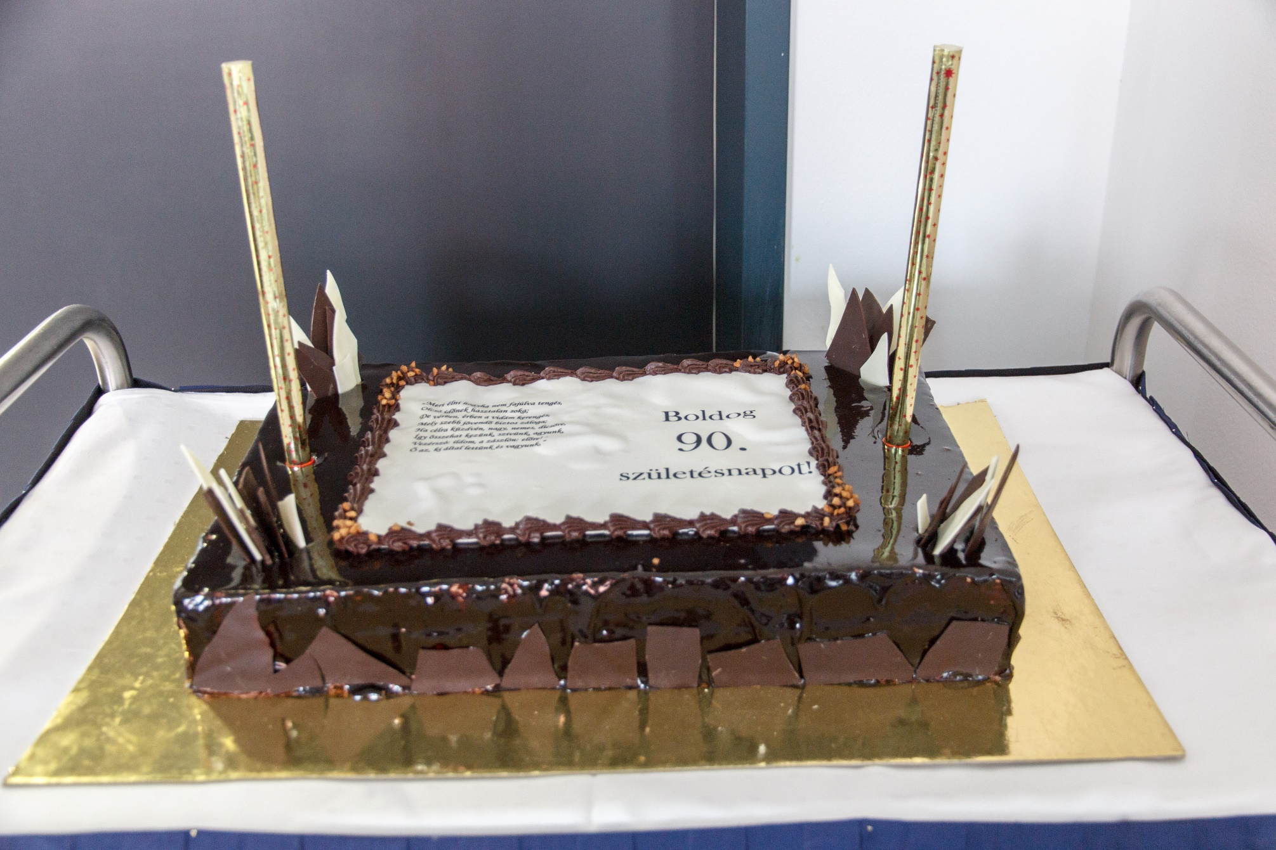
A 90. születésnap

Slide 23
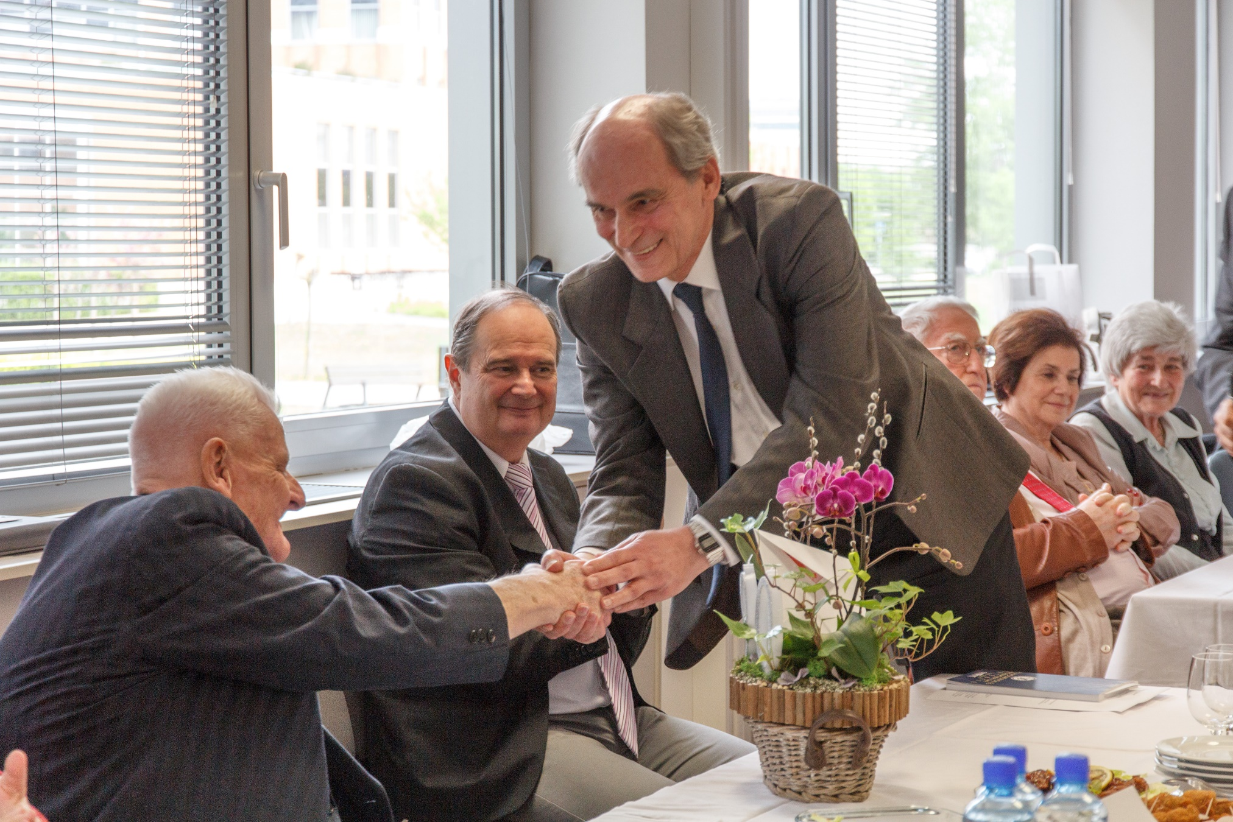
A 90. születésnap

Slide 24
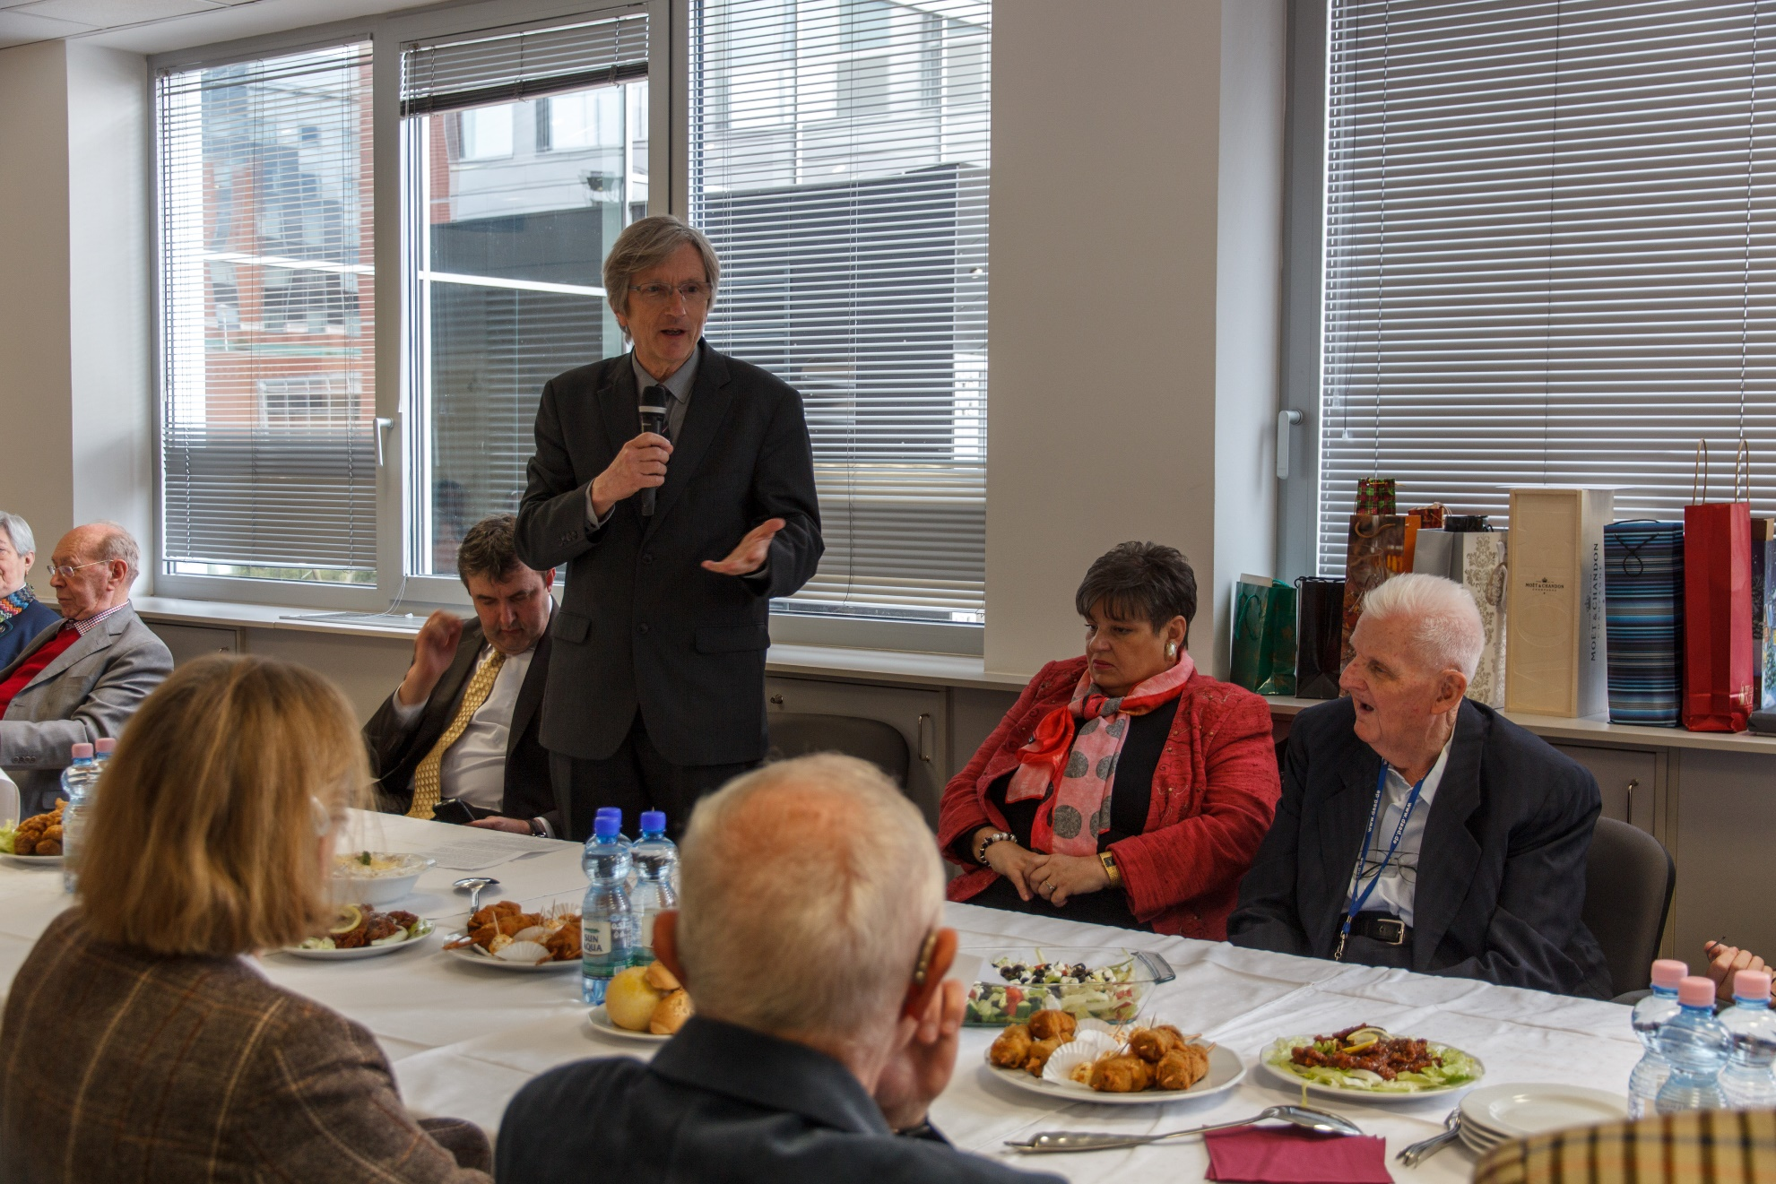
A 90. születésnap

Slide 25
Tuschák: 2018. november 22
Karizmatikus, egyenes gondolkodású, integráló és tekintélyt parancsoló személyiség volt. Döntéseit mindig a következmények gondos elemzése előzte meg. Otthon érezte magát a kultúra világában, aktualitásokat felfedezve sokszor idézte a klasszikus magyar írókat és költőket, sokrétű műveltségének fel-felcsillanása élményszerűvé tette a Vele való társalgásokat. Közismert realitásérzéke, egyéniségének széleskörű elfogadottsága folytán képes volt kutatóként nagy egyéniségek vitákat háttérbe szorító közös munkáját irányítani, dékánként szerteágazó tanszéki érdekeket összehangolni. Ars poeticája a tisztesség és bátorság volt. Visszatekintését saját életpályájára ő maga zárta ezzel az idézettel: „ köszönjük élet áldomásidat. Ez jó mulatság, férfimunka volt”

Slide 26
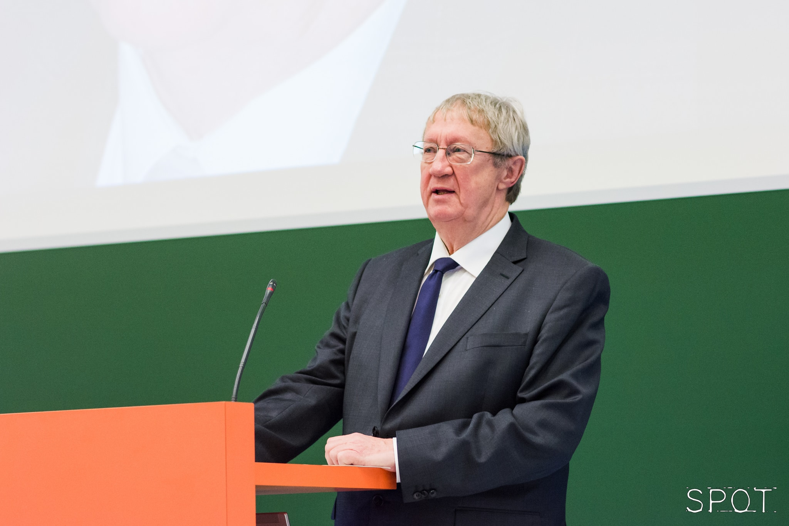
Megemlékezés: 2019.01.16

Slide 27
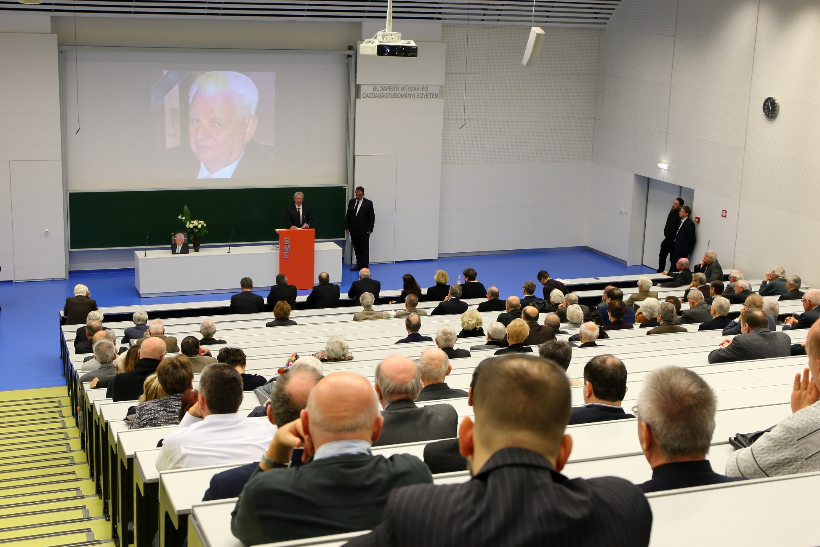
Megemlékezés: 2019.01.16

Slide 28
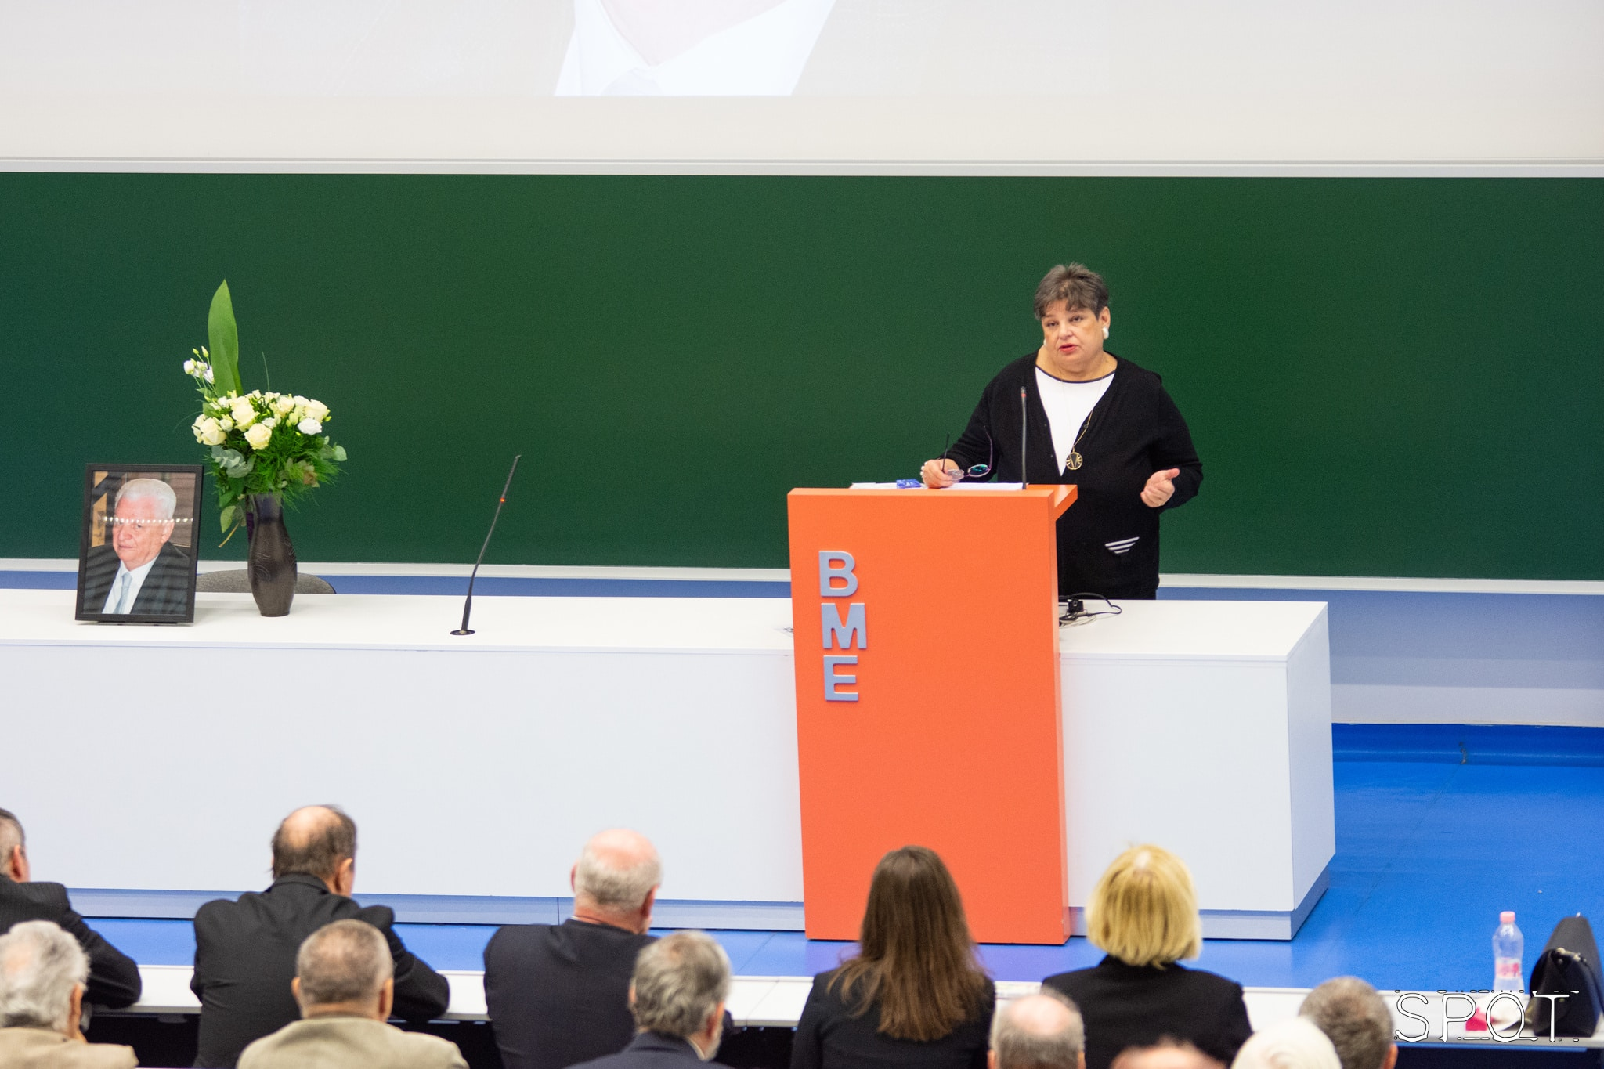
Megemlékezés: 2019.01.16

Slide 29
Így ismertem meg
Harmadéves hallgató voltam, amikor megismertem 1990-ben, az év végén nála vizsgáztam Szabályozástechnikából. Akkor több mint 10 éve volt a tanszékvezetője.
A vizsga végén egyetlen kérdést tett fel nekem, ami meglepett akkor: „Mit csinálsz a végzés után?” Azt válaszoltam megyek haza Libanonba. Azt felelte, szükségem van rád itt a tanszéken.
Ötödéves koromban Vajk Istvánhoz irányított, hogy István legyen a konzulensem és azt mondta maradjak doktorandusznak! Nagyon megtisztelve éreztem magam. Mondtam, hogy külföldi vagyok és nincs doktori ösztöníjam. Azt mondta egy normális egyetemen nem a származás számít, hanem a szorgalom és az ész. A felmerülő nehézségek ellenére elintézte nekem a doktori ösztöndíjat és utána tanársegéd lettem a tanszéken.

Slide 30
A tanult leckék
Forrás: Charaf Hassan, 2019, megemlékezés

Slide 31
Leckék 1
Nincs sikeres mérnöki képzés ipar nélkül. Meg kell tudnunk szólítani az ipart és együttdolgozni.
Akkor jó egy vezető, ha körülveszi magát jó, tehetséges emberekkel. Idézet: “Ezt a csoportot bűvésztanszéknek nevezte, amelynek vezetőjét – így fogalmazott - a boszorkánymestert, aki maga köré gyűjtötte fiókáit és új varázslatok bűvölete felé vezette őket, Kovács Károly Pálnak hívták. Ebből a fészekaljból indult négy fiatal, és a szomszédosból még egy ötödik csatlakozott hozzájuk. A folyamat motorjaivá váltak, ezer szállal kötődtek a Villamosmérnöki Kar fejlődéséhez, később a Kar professzorai lettek: Csáki Frigyes, Frigyes Andor, Rácz István, Schnell László, Tuschák Róbert. Határtalanul büszke volt arra, hogy tagja volt ennek az ötösnek. “

Slide 32
Leckék 2
Az egyetemek alapvető célja a professzionális szakmai utánpótlás képzése, amely egyaránt épül az igényes oktatásra és jelentős kutatások végzésére. Azt vallotta, hogy önálló, kreatív és intuitív gondolkozással párosult modern szakmai ismereteket attól lehet igazán megtanulni, aki nem csak oktatja, de valamilyen formában műveli is a szakmát.

Slide 33
Automatizálási és Alkalmazott Informatikai Tanszék
Tanszék bemutató

Slide 34
Bemutatkozás
Tanszék:
  92 főállású
  ~15 doktorandusz
  2 egyetemi tanár
  39 PhD
Infrastruktúra:
  5G és kooperatív technológiák labor
  Mobil alkalmazás fejlesztési labor
  Ipar 4.0 technológiai központ
  teljesítményelektronika, robotika, beágyazott rendszerek és szoftverfejlesztő laboratóriumok
Web: https://www.aut.bme.hu
Dr. Charaf Hassan
Egyetemi tanár, tanszékvezető
hassan.charaf@aut.bme.hu
Dr. Forstner Bertalan
egyetemi docens, tanszékvezető helyettes
bertalan.forstner@aut.bme.hu
Dr. Mezei Gergely
egyetemi docens, tanszékvezető helyettes
gmezei@aut.bme.hu
Dr. Tevesz Gábor
címzetes egyetemi tanár
tevesz.gabor@aut.bme.hu
Dr. Kiss Domokos
egyetemi adjunktus
domokos.kiss@aut.bme.hu
Dr. Balogh Attila
egyetemi docens attila.balogh@aut.bme.hu
Dr. Ekler Péter
egyetemi docens
peter.ekler@aut.bme.hu
Dr. Csorba Kristóf
egyetemi docens
kristof.csorba@aut.bme.hu
Dr. Kővári Bence
egyetemi docens
bence.kovari@aut.bme.hu

Slide 35
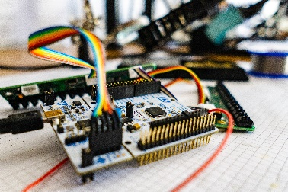
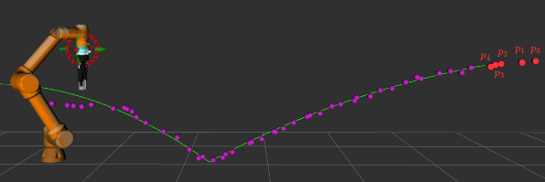
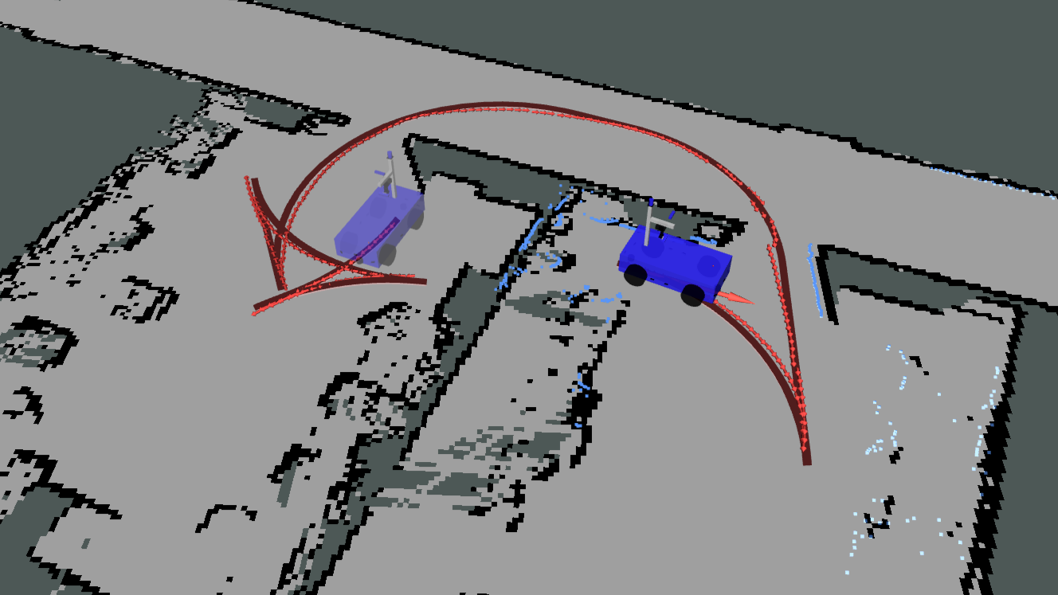
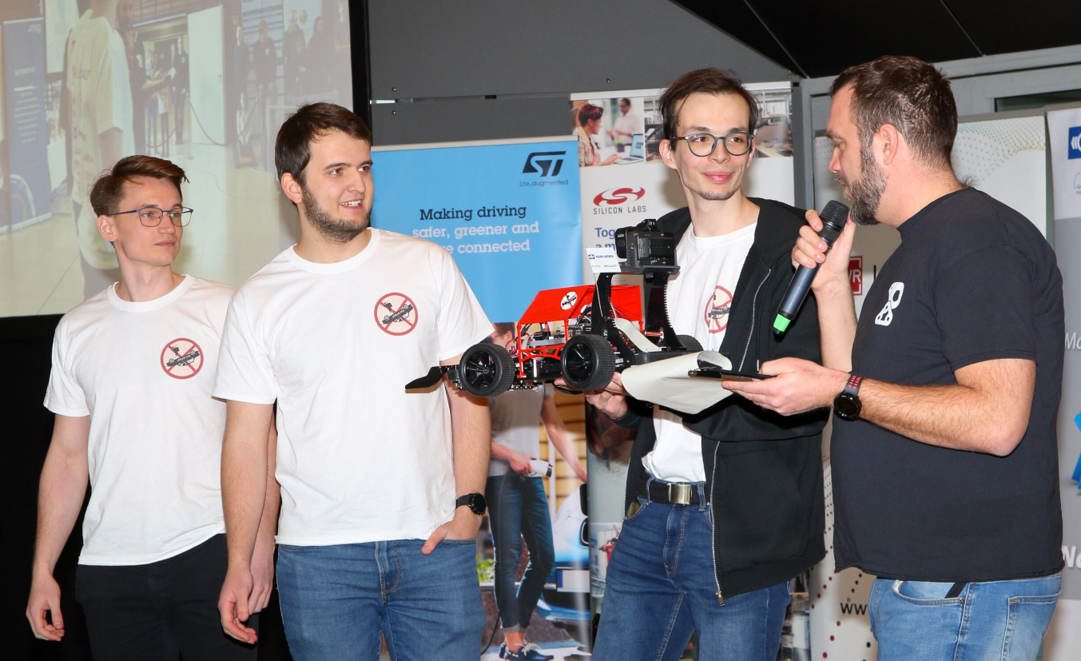
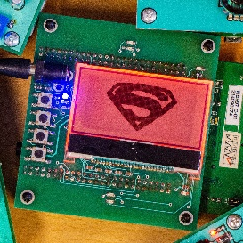

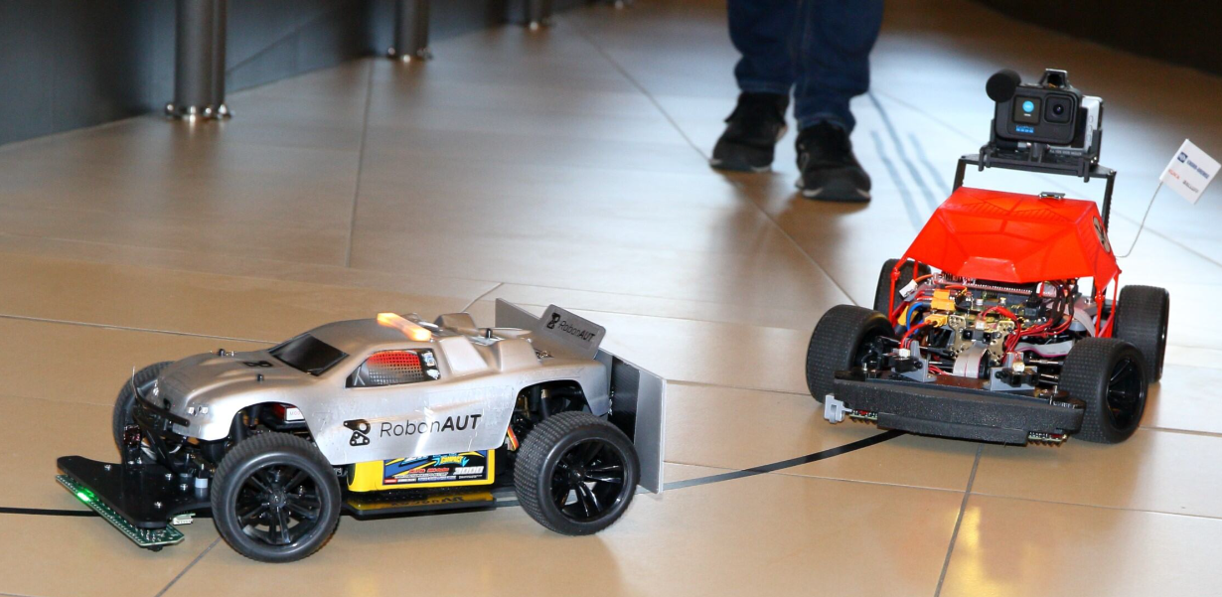
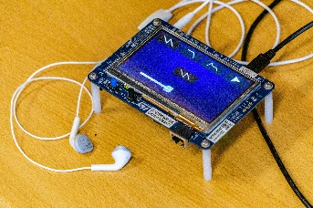
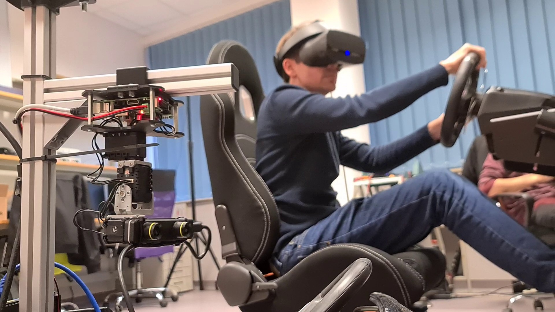
Beágyazott rendszerek és robotika
Tehetséggondozás a robotika területén:
RobonAUT hallgatói verseny 2009 óta
Villamosmérnök és mechatronikai mérnök hallgatók tehetséggondozása
Komplex mérnöki feladat csapatmunkában
Csapatok mentorálása, területspecifikus ismeretek oktatása intenzív formában
Hardver, beágyazott szoftver, ROS, szabályozástechnika
Hardver-szoftver szinergia az oktatásban:
Mikrokontroller alapú rendszerek
Nagyteljesítményű processzoros rendszerek, GPU architektúrák
SoC alkalmazások
Hardvertervezés
Beágyazott operációs rendszerek
Kliensszoftver-fejlesztés
K+F tevékenység:
Valósidejű optimális robotirányítás
Autonóm mobilis robotok, mozgástervezés, környezetfelderítés
Immerzív, VR/AR alapú robot interfészek
5G Mobile Edge Computing robotikai alkalmazásai
Notes:
Oktatási, kutatási és K+F tevékenységünkben nagy hangsúlyt fektetünk a hardverközeli és a magasabb szintű szoftveres világ közötti szinergia megteremtésére. Olyan villamosmérnököket képzünk, akik nem riadnak vissza a beágyazott rendszerek fejlesztésének egyik kulcsmozzanatától sem: a nyomtatott áramkörtervezéstől a beágyazott szoftverfejlesztésen át a kliensprogramok fejlesztéséig.
Témáink fókuszpontjában olyan területek vannak, mint nagyteljesítményű processzoros rendszerek, GPU alkalmazások, gépi látás, SoC rendszerek, beágyazott operációs rendszerek alkalmazása, valósidejű optimális robotirányítás, autonóm mobilis robotok mozgástervezése és térképalkotása, az 5G Mobile Edge Computing robotikai alkalmazásai.
Fontosnak tartjuk tehetséges hallgatóink felkarolását, ennek ad teret a már 16. éve megrendezésre kerülő RobonAUT hallgatói verseny, amelyben háromfős csapatokban kell megoldaniuk a végzés közlében járó mesterhallgatóinknak egy komplex mérnöki problémát bő 5 hónap leforgása alatt.

Slide 36
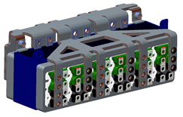
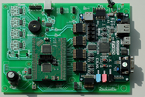
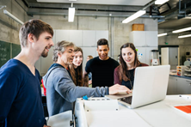

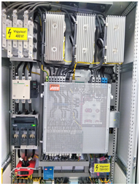
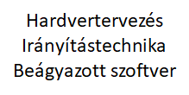

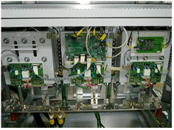
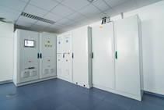
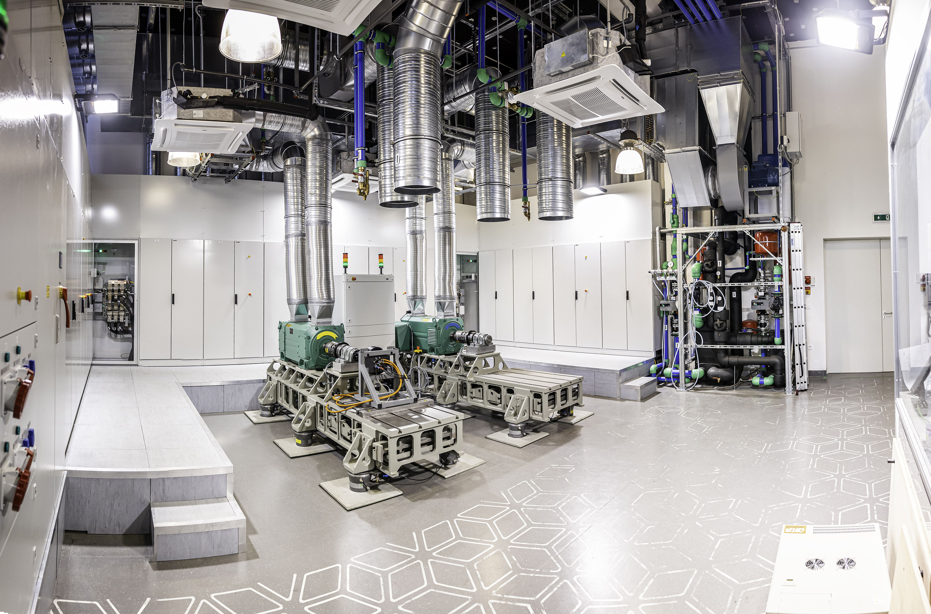
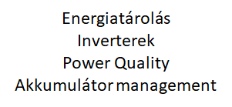


Teljesítményelektronika

Slide 37
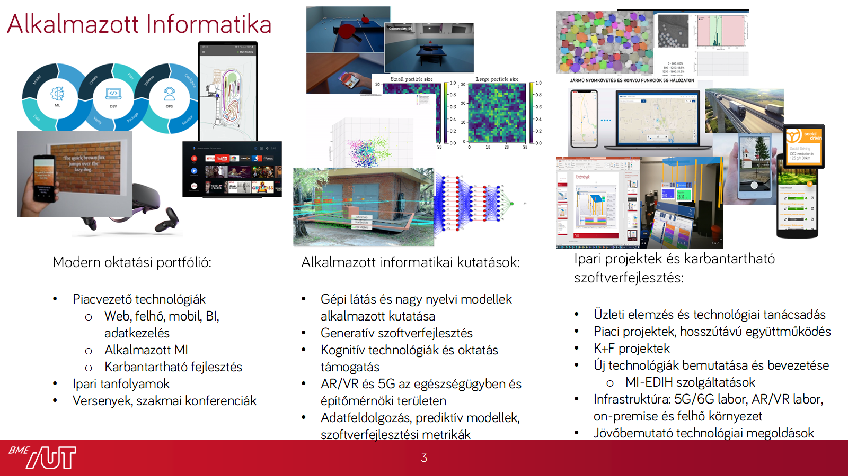
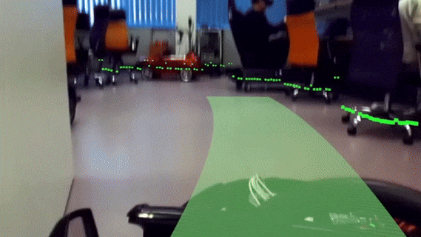
Beágyazott rendszerek és robotika
Hardver-szoftver szinergia az oktatásban:
Mikrokontroller alapú rendszerek
Nagyteljesítményű processzoros rendszerek, GPU architektúrák
SoC alkalmazások
Hardvertervezés
Beágyazott operációs rendszerek
Kliensszoftver-fejlesztés
K+F tevékenység:
Valósidejű optimális robotirányítás
Autonóm mobilis robotok, mozgástervezés, környezetfelderítés
Immerzív, VR/AR alapú robot interfészek
5G Mobile Edge Computing robotikai alkalmazásai
Tehetséggondozás a robotika területén:
RobonAUT hallgatói verseny 2009 óta
Villamosmérnök és mechatronikai mérnök hallgatók tehetséggondozása
Komplex mérnöki feladat csapatmunkában
Csapatok mentorálása, területspecifikus ismeretek oktatása intenzív formában
Hardver, beágyazott szoftver, ROS, szabályozástechnika

Slide 38
Demok / laborlátogatások
QB205
  Alkalmazott Informatika kompetenciái
  Nagy nyelvi modell alapú információkeresés, szintetikus adatgenerálás
  5G protézis vezérlés
QB236 (5G Labor)
  VR/AR lehetőségek az orvoslásban
  Robot pingpong: valósidejű robotirányítás, 5G MEC
  Alacsony késleltetésű videóátvitel
QB116: Okosszélvédő
QB120: Mobil robotok:
  5G MEC alapú robotvezérlés
  Immerzív távvezérlés, felderítés, térképezés
QBP105: Teljesítményelektronika

Slide 39
Alkalmazott Informatika

Slide 40
Fő kompetenciák
Alkalmazott mesterséges intelligencia, gépi tanulás
Mobil szoftverfejlesztés
FullStack megoldások fejlesztése
Szoftverfejlesztési módszerek kutatása
Hatékony és karbantartható fejlesztési technikák
DevOps, tesztelés, CI/CD
Skálázódó szoftver architektúrák és környezetek
Üzleti intelligencia
Okos adatgyűjtés területe
Saját szakterületi nyelvek, fordítók és interpreterek

Slide 41
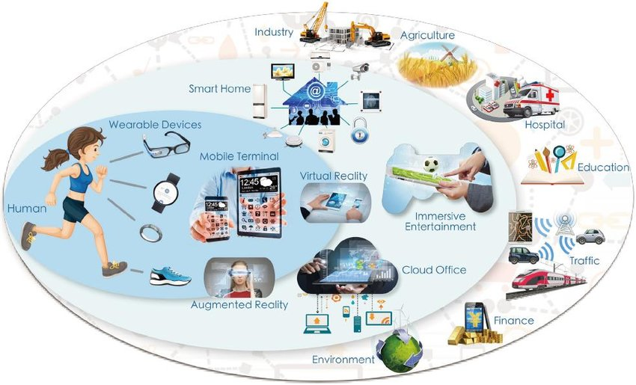
Alkalmazási területek, lehetőségek, Ipar 4.0 tech központ
IoT - Internet of Things
Ipar 4.0 – okos gyárak
Robotika
Virtuális/kiterjesztett valóság
Autonóm és összekapcsolt járművek, okosváros
Logisztika
Egészségügy
Drónok
…

Slide 42
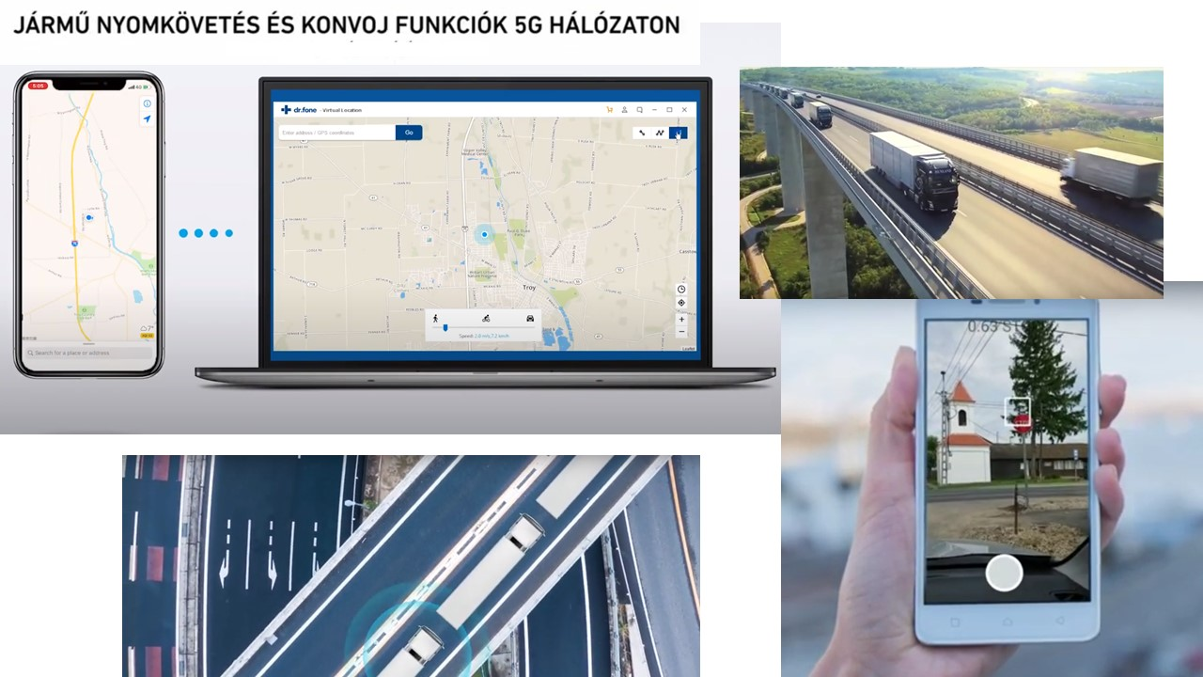
5G konvoj és flottakövetés

Slide 43
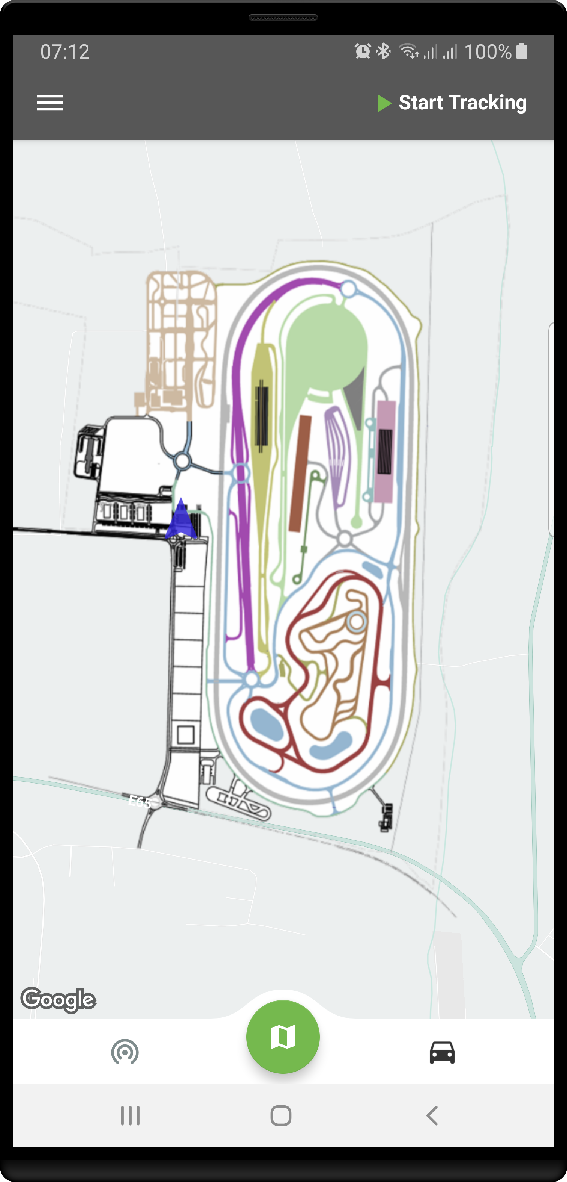
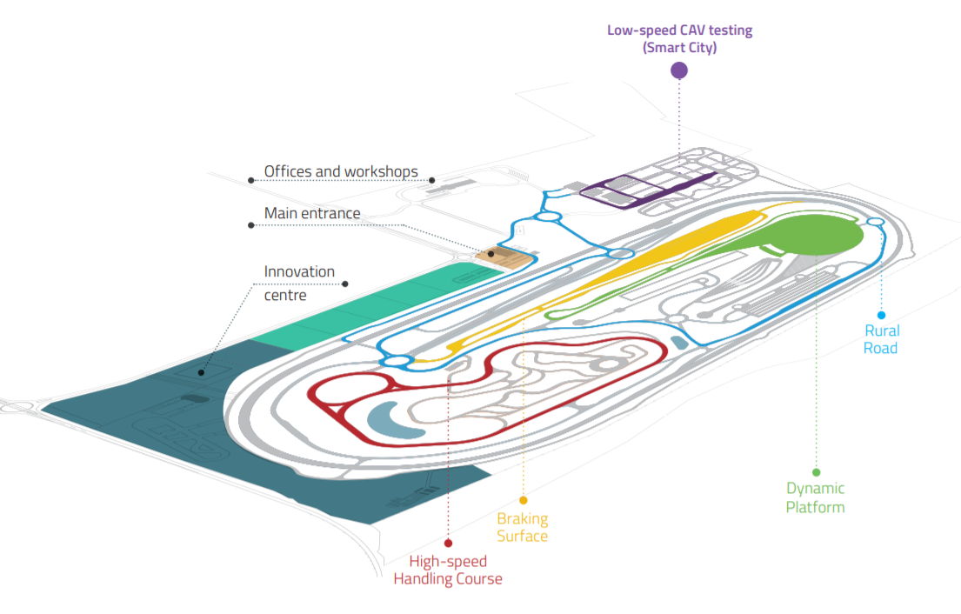
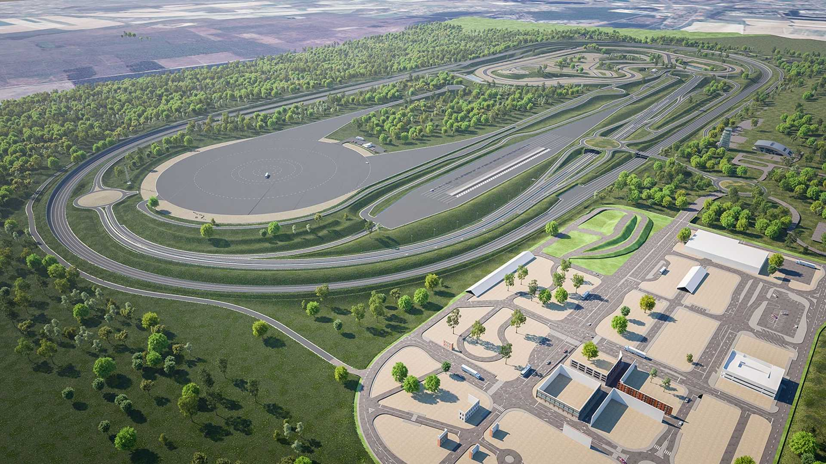
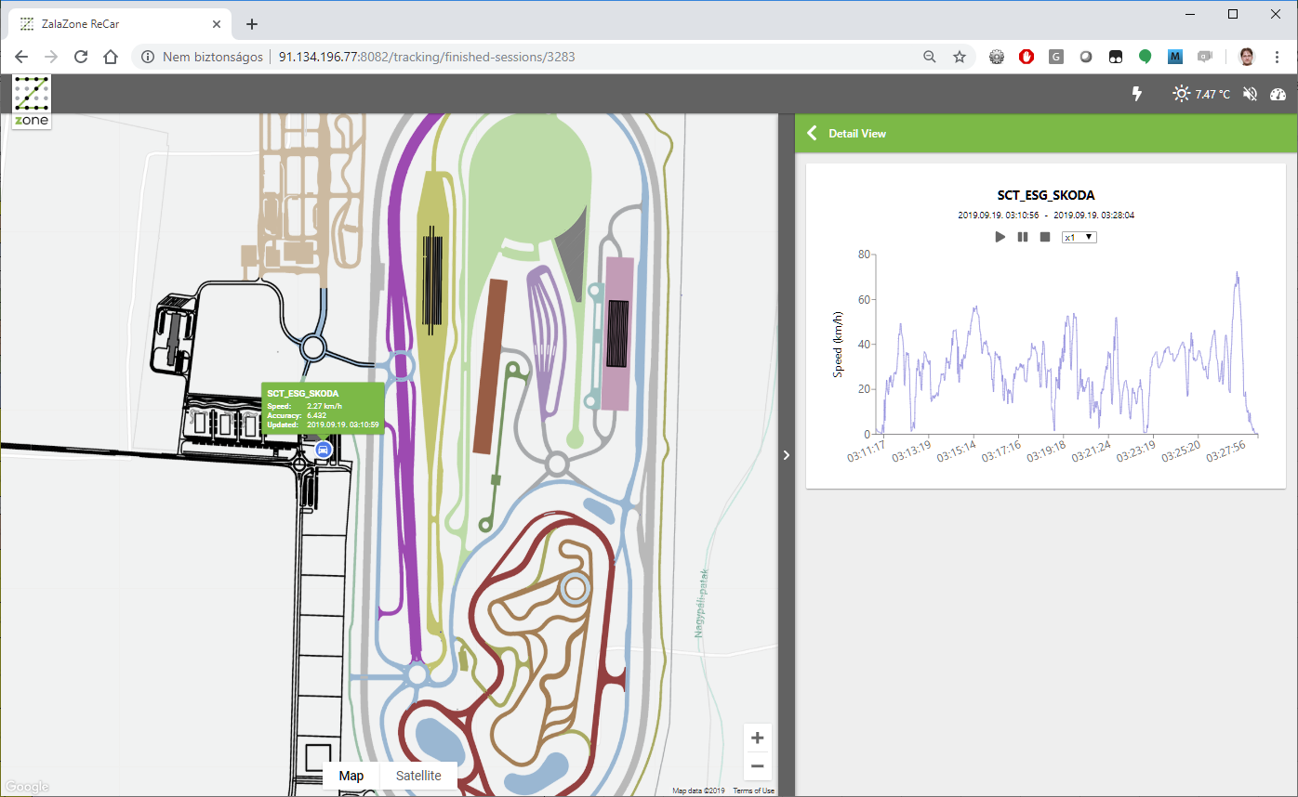
ZalaZone Tracker rendszer

Slide 44
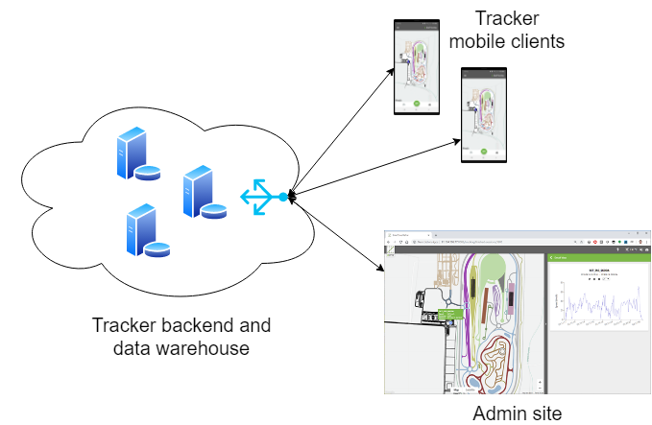
Tracker architektúra
Nyomkövető alkalmazás
Adatgyűjtő háttér rendszer
Adminisztrációs felügyeleti felület

Slide 45
Nagy nyelvi modell alapú információkeresés

Slide 46
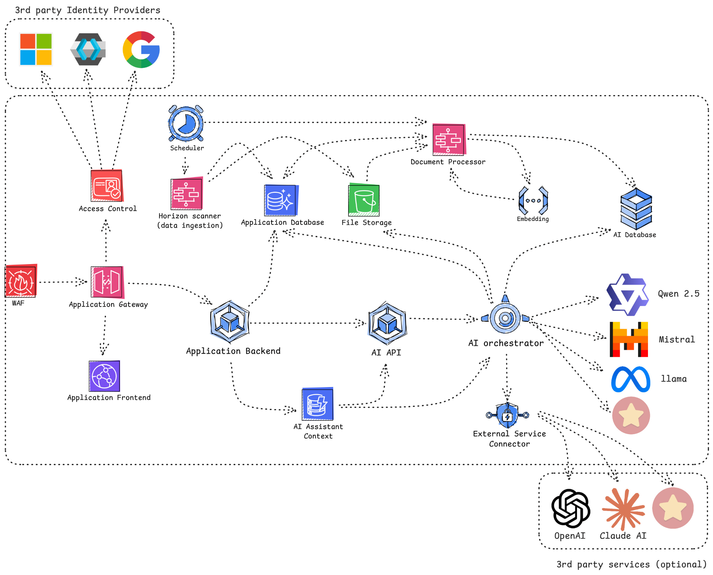
Komplex MI architektúrák és skálázható megoldások

Slide 47
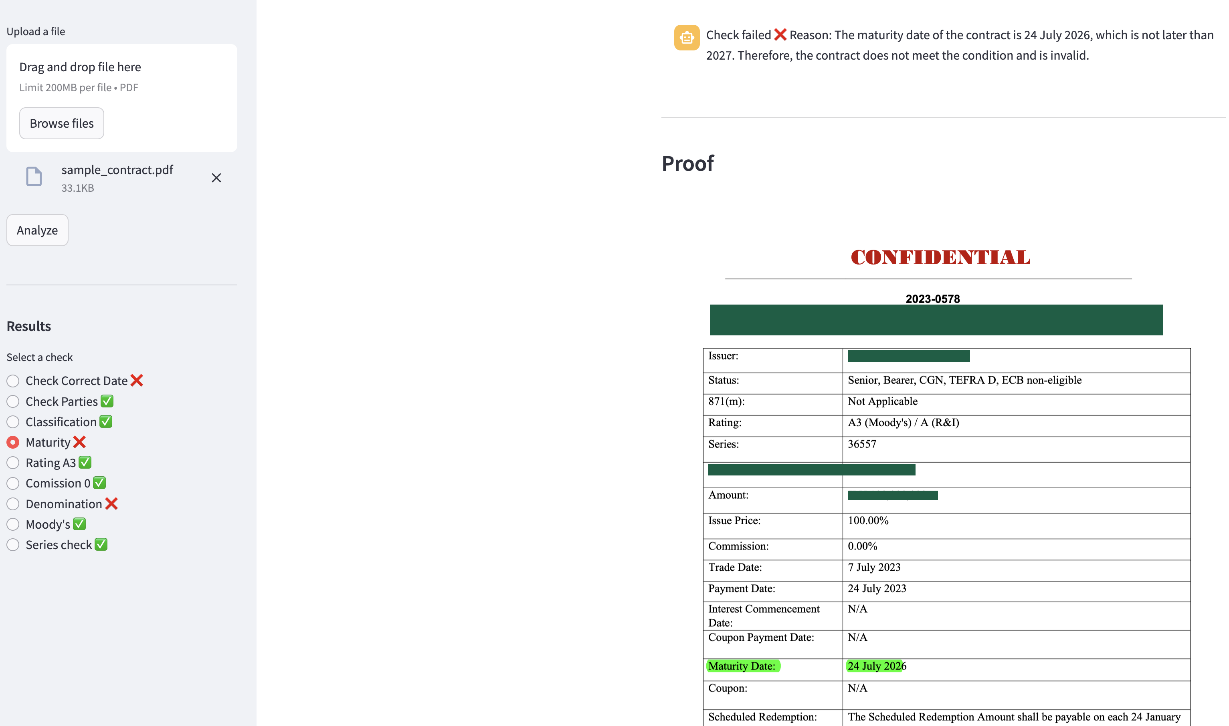
Természetes nyelv alapú dokumentum/szerződés validáció

Slide 48
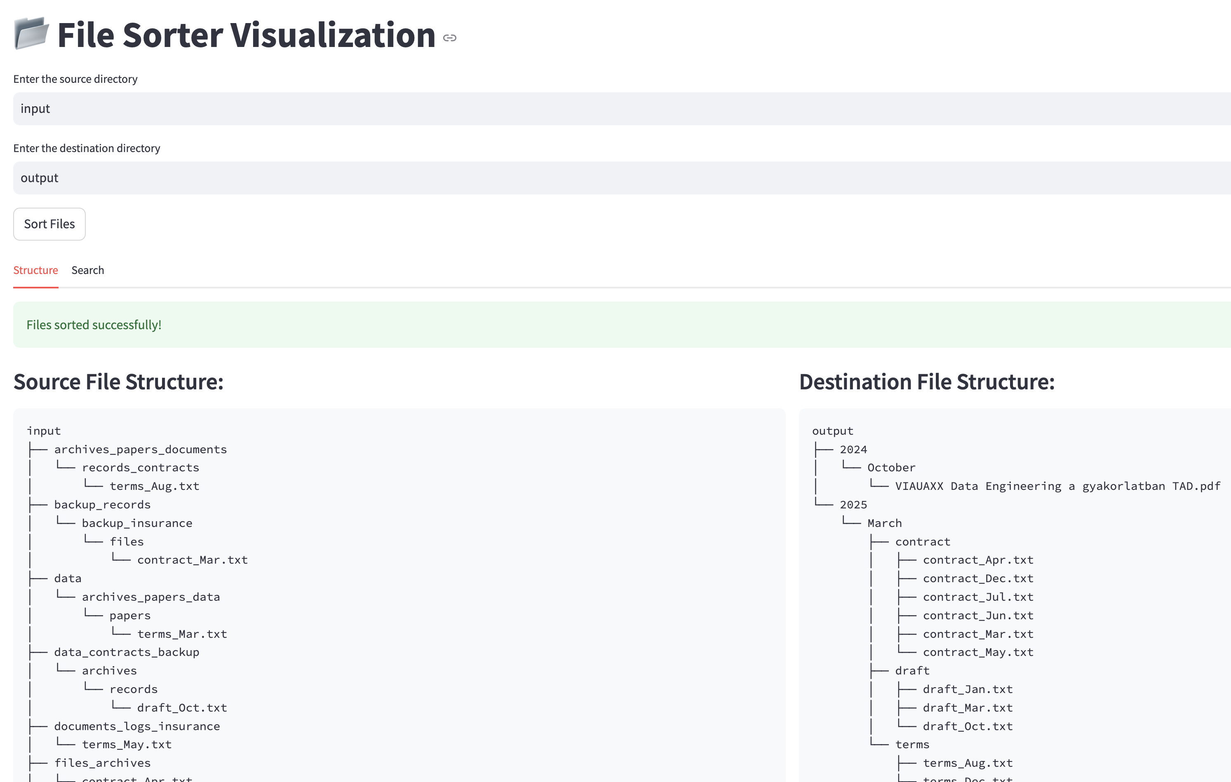
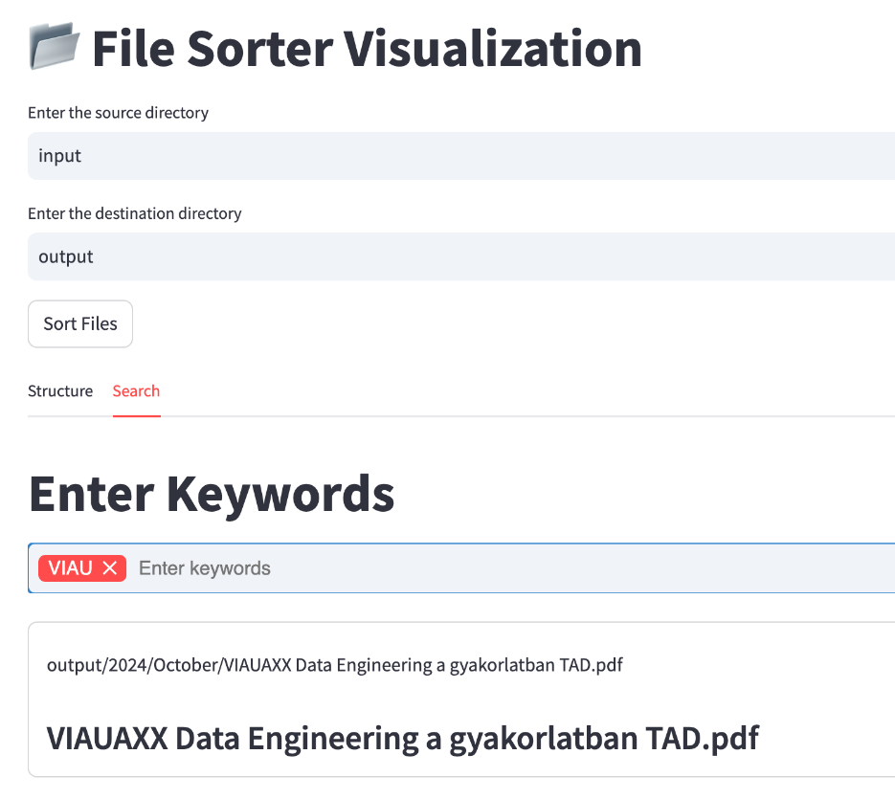
Intelligens állomány szervezés és átrendezés

Slide 49
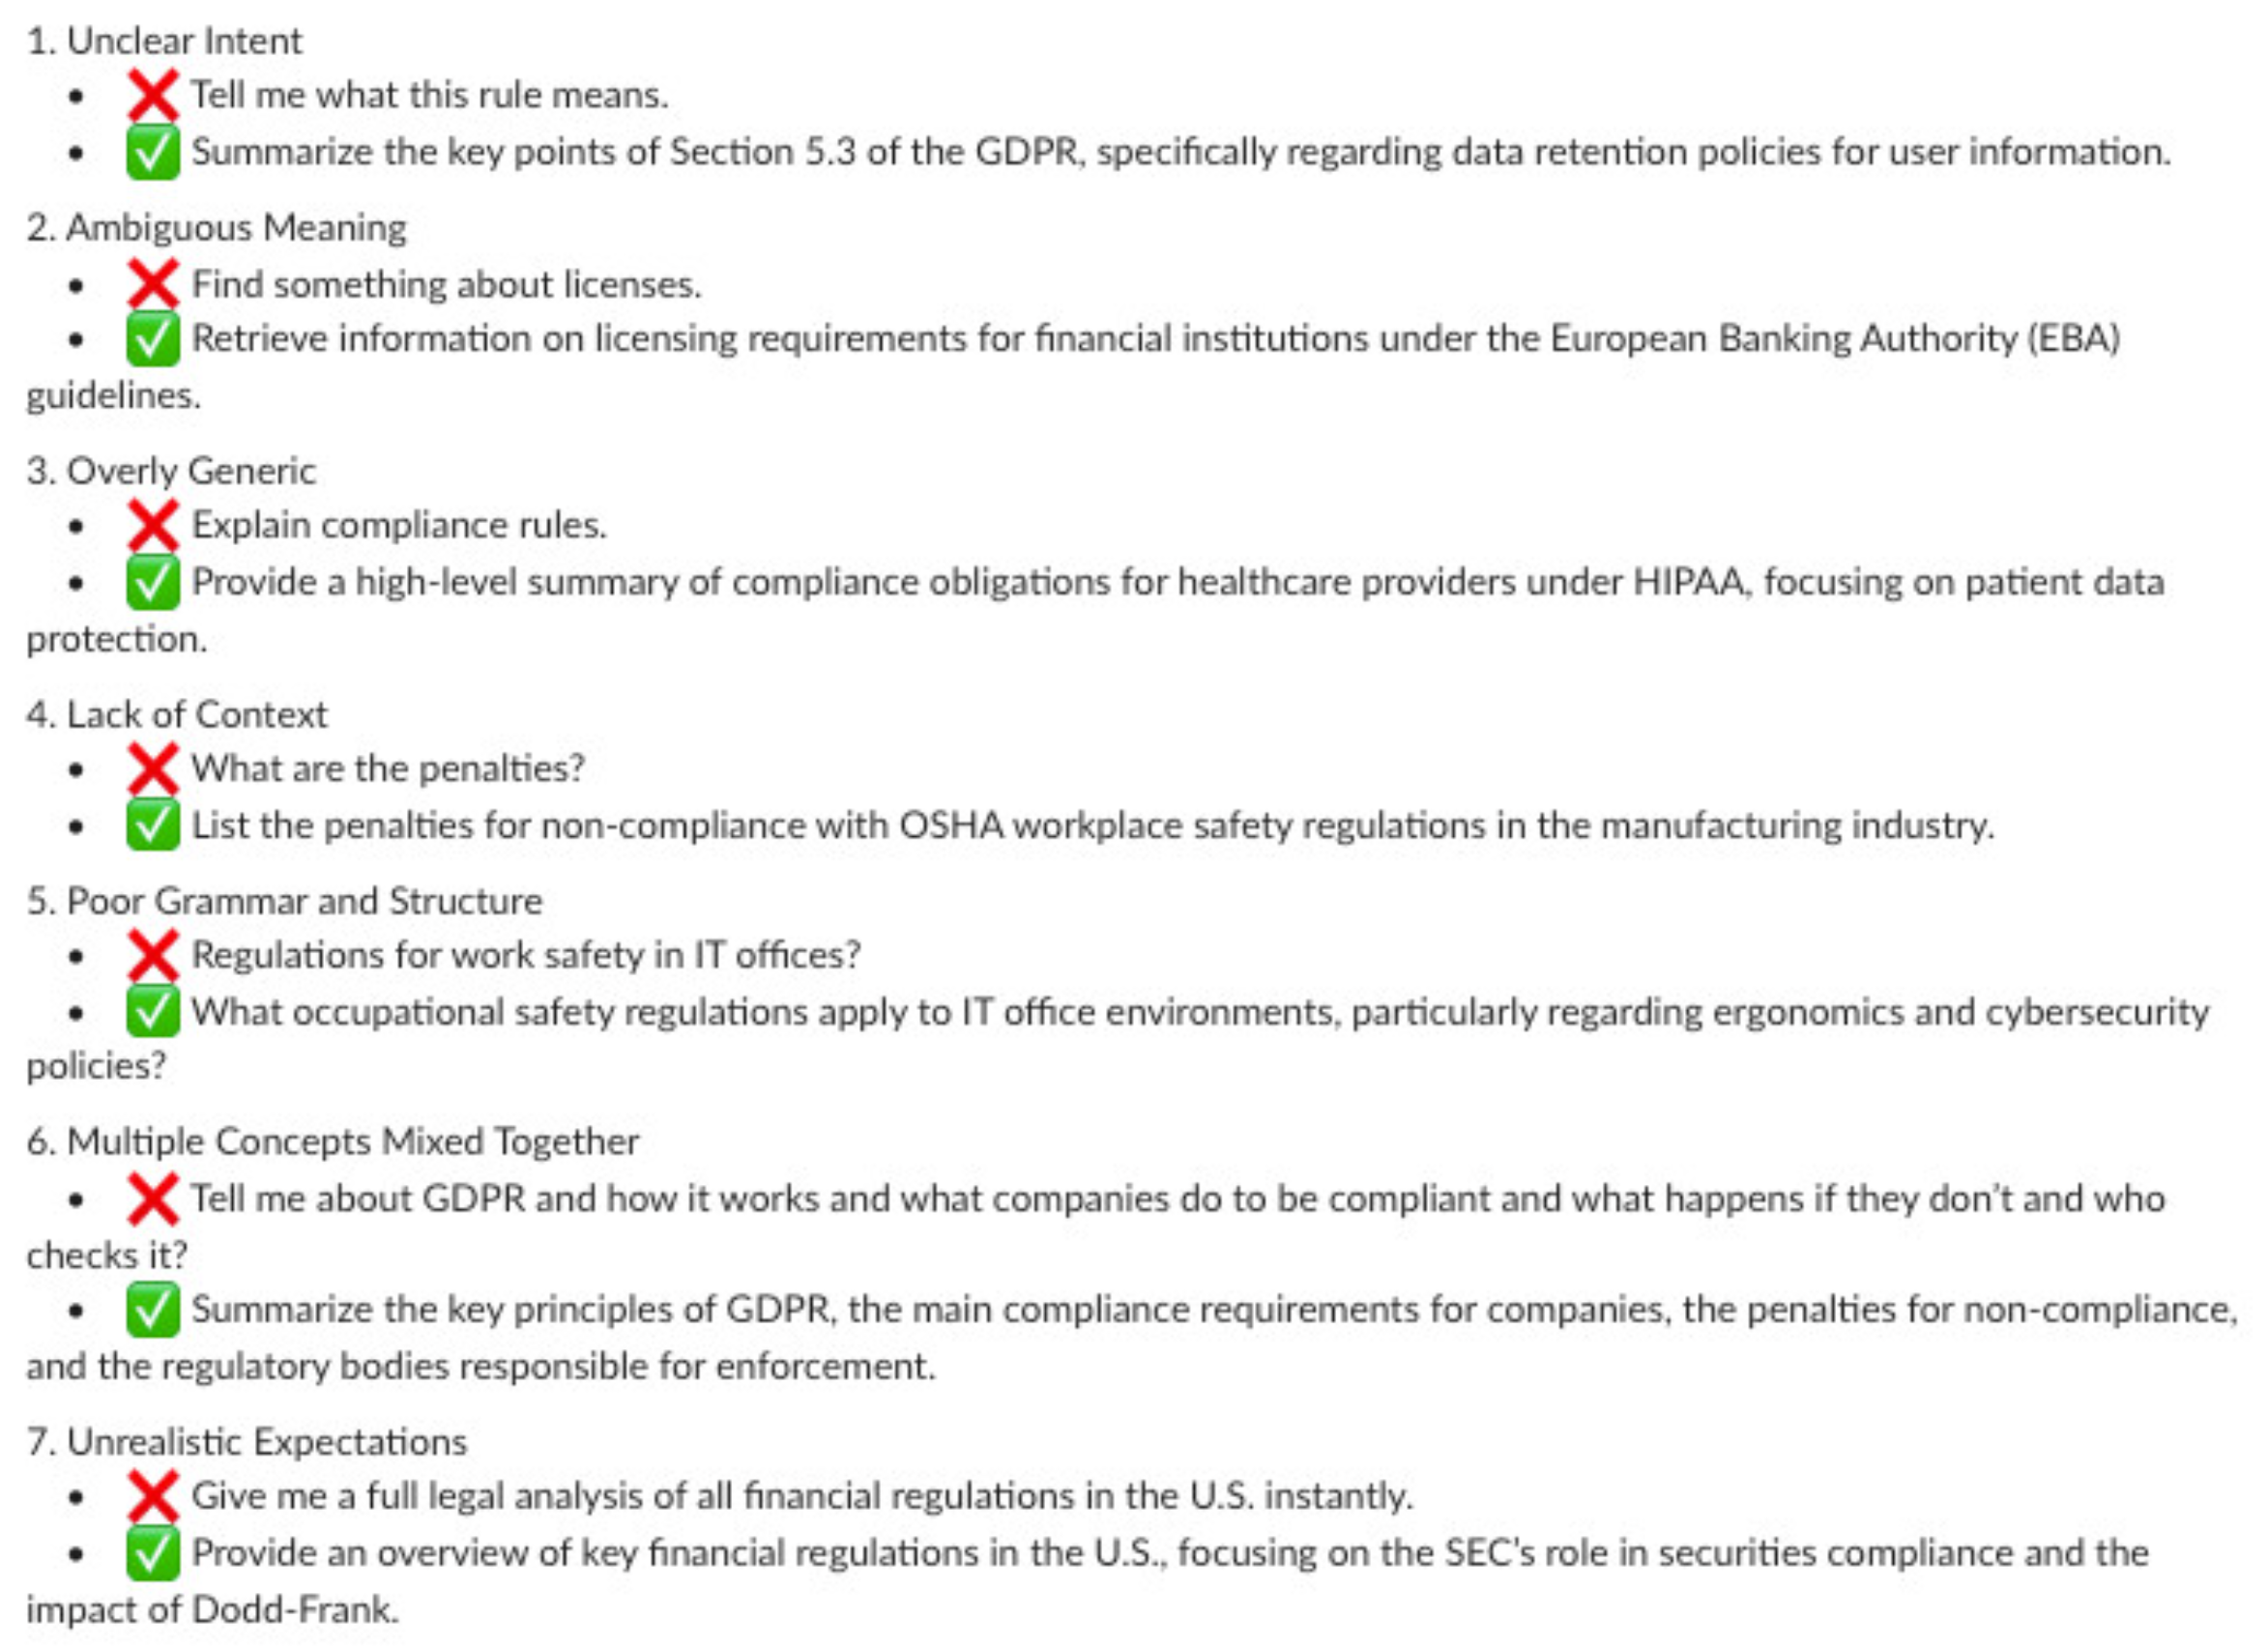
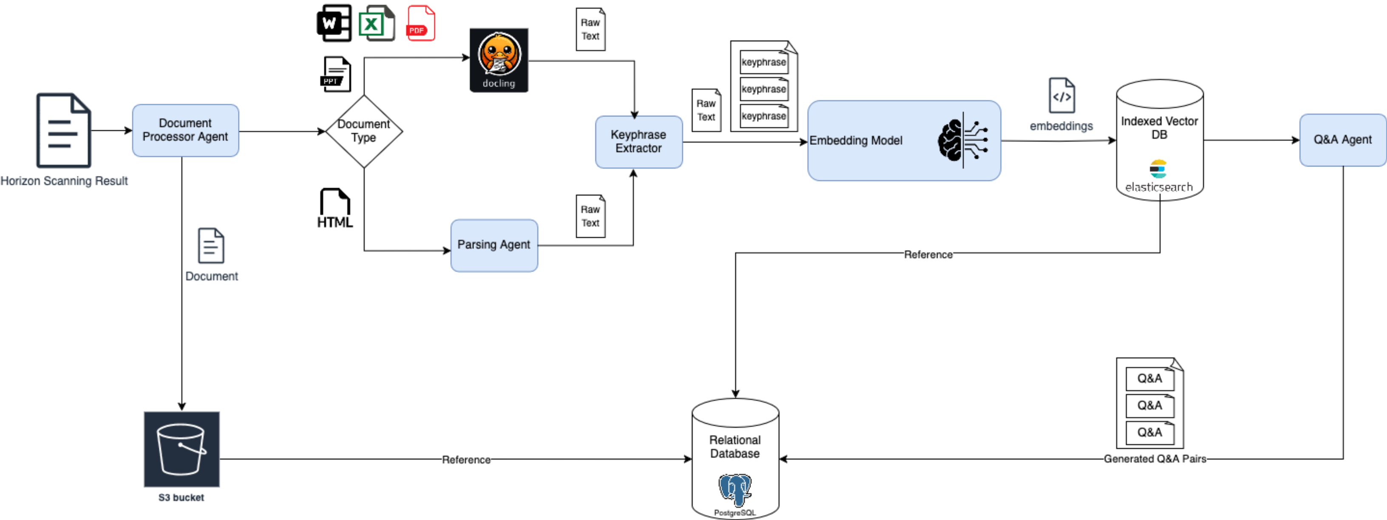
MI alapú pipeline-ok komplex feldolgozáshoz

Slide 50
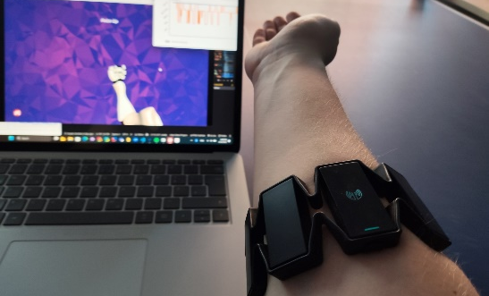
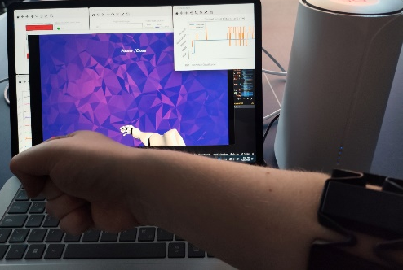
Intelligens protézis vezérlése 5G MEC alkalmazásával
EMG adatok mérése
A lokális feldolgozás korlátozott pontosságú
Az EMG adatvektorok feldolgozása 5G MEC környezetbe kerül
A feldolgozás így is közel valósidejű (3 .. 20 ms RTT hálózattól függően)
A környezet és protokoll több algoritmus futtatására is képes
A jelenlegi infrastruktúrán is
tesztelhető
MEC alkalmazás
EMG jel
olvasása
Lokális
feldolgozás
Feldolgozás
Osztályozás
Fizikai
mozgás

Slide 51
Valósidejű rendszerek hardverfüggetlen szintézise
Centralizált architektúrák, régi és új alrendszerek integrációja
Szétaprózódott információk (követelmény, design, kódgenerálás)
Cél: biztonságkritikus keretrendszer (MBSD)
  Hardver-, és szoftverelemek, illetve a (jogi vagy funkcionális) követelmények együtt
  Validáció a teljes folyamat alatt
  AUTOSAR kódgenerátorok - kompatibilitás
Megoldás
  Szakterületi nyelv (DMLA v. SysMLv2)
  Modell validáció (beépített, interfészelt külső eszköz, annotált manuális)
  Formális módszerek (interfész)
  Modelltranszformációk: a heterogén bemenetekből (forráskód, adatbázisok pl. XML) a modellbe, és onnan a kimenetbe (validációs report, generált kód, módosított adatbázisok)

